Slide 1
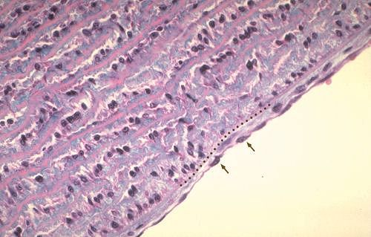
Epithélium pavimenteux simple qui limite la lumière d'un vaisseau sanguin,
coupé ici transversalement

Slide 2
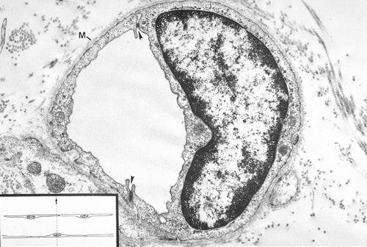
Cellule endothéliale en micrographie électronique d'un petit capillaire dont la lumière est délimitée par deux cellules. La coupe ne passe que par un seul noyau. La nature épithéliale de l'endothélium est évidente; les deux cellules sont unies entre elles par des jonctions intercellulaires, désignées par des têtes de flèches, et sont séparées du tissu voisin par une membrane basale (M). Le schéma, dans le coin de l'image, indique l'orientation de la coupe.

Slide 3
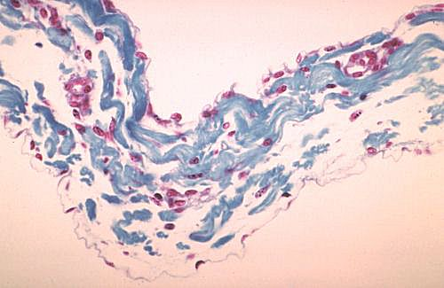
Un épithélium pavimenteux simple tapisse également les membranes séreuses qui facilitent les glissements entre certains organes ou délimitent les grandes cavités séreuses (cavité péritonéale, cavité pleurale, cavité péricardique). Il s'appelle alors mésothélium et est un peu plus épais que l'endothélium. Une membrane séreuse est représentée ici en coupe transversale. Le mésothélium est la fine lamelle sinueuse qui, de part et d'autre, sépare les cavités du tissu coloré en bleu.

Slide 4
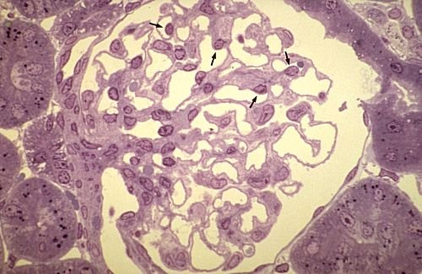
Un épithélium pavimenteux simple délimite aussi la cavité de ce glomérule rénal. Les noyaux de cet épithélium font saillie dans la cavité. Celle-ci a la forme d'un croissant. Elle enveloppe un bouquet de capillaires, petits vaisseaux dont la lumière est bordée par un endothélium. Quelques noyaux endothéliaux sont désignés par des flèches.

Slide 5
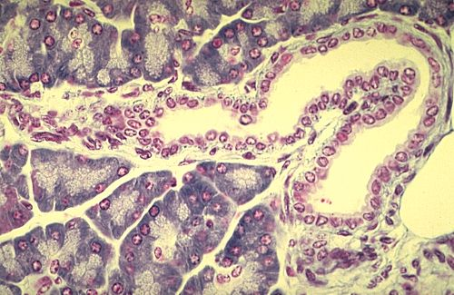
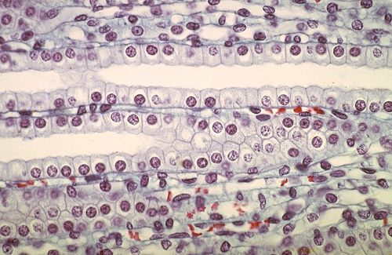
L'épithélium cubique simple forme la paroi de nombreux canaux excréteurs, comme celui-ci. La lumière est limitée par une seule assise de cellules qui, en coupe, ont plus ou moins l'aspect de carrés. Leur noyau arrondi est central.
Il délimite aussi la lumière de
certains tubes rénaux.

Slide 6
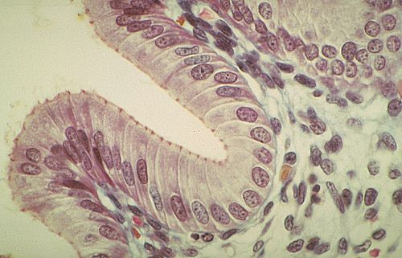
L'épithélium cylindrique ou prismatique simple est formé d'une seule couche de cellules plus hautes que larges. On leur distingue un pôle basal situé contre le chorion et un pôle apical orienté vers la lumière. Parfois le pôle apical ne présente aucune particularité. C'est le cas dans certains canaux excréteurs. Le noyau des cellules cylindriques est rond ou ovale et situé dans le pôle basal. Leur cytoplasme est homogène et la membrane de leur pôle apical n'est pas modifiée. Les cellules sont unies à cet endroit par des systèmes de jonction importants. Notez la taille des cellules; nous verrons qu'elles peuvent être plus longues ou plus courtes dans d'autres épithéliums cylindriques simples.

Slide 7
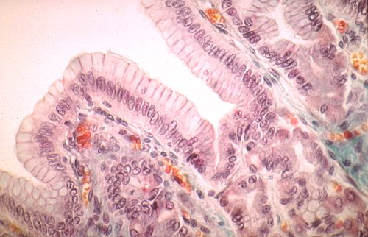
Très souvent, le pôle apical des cellules de l'épithélium cylindrique simple est modifié.
Ici, il contient une volumineuse goutte claire d'une substance particulière appelée mucigène. Celui-ci, lorsqu'il sera excrété par la cellule, se transformera en mucus. Cette différenciation glandulaire se trouve par exemple dans l'estomac. Les cellules cylindriques sont très hautes. Leur noyau est allongé parallèlement au grand axe de la cellule.

Slide 8
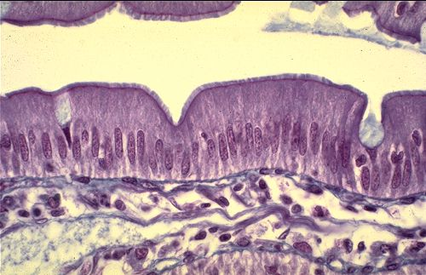
Il existe d'autres différenciations apicales. Celle-ci est particulière aux épithéliums cylindriques simples dont la fonction principale est l'absorption. L'exemple le plus typique, représenté ici, est celui de l'épithélium intestinal. La membrane plasmique du pôle apical est modifiée par une bordure finement striée et très régulière. On l'appelle "plateau strié". Sa base est limitée par une ligne mince, continue et très colorée. Entre les cellules absorbantes à plateau strié se trouvent quelques cellules à différenciation glandulaire.

Slide 9
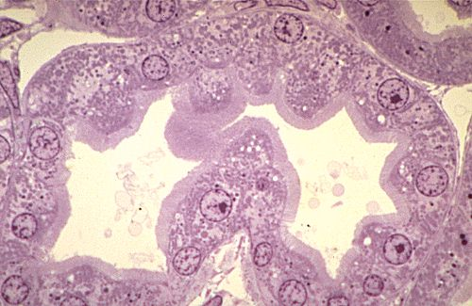
Cette différenciation apicale (bordure en brosse) existe aussi dans certains tubes rénaux, spécialisés dans l'absorption.

Slide 10
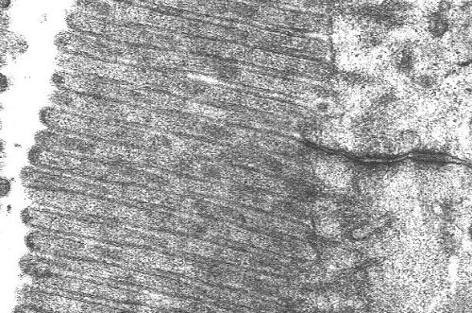
La microscopie électronique permet de mieux comprendre cette différenciation. Le plateau strié et la bordure en brosse sont finement striés parce qu'ils sont composés de très nombreuses expansions cellulaires, tassées les unes contre les autres et appelées microvillosités. Elles mesurent un à deux µm de long et leur largeur n'excède pas 90 nm. Leur axe cytoplasmique contient un faisceau de microfilaments qui, à la base de la microvillosité, s'enchevêtrent avec les microfilaments des microvillosités voisines. Cet enchevêtrement est le plateau terminal qui correspond à la ligne observée en microscopie optique.

Slide 11
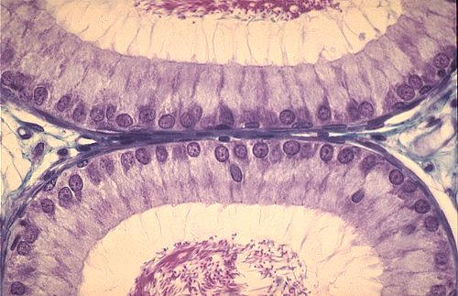
Dans certains épithéliums cylindriques simples, le pôle apical des cellules est muni de longs prolongements, peu nombreux et très flexueux, qui se projettent dans la lumière. Ils ne sont pas aussi structurés que les microvillosités. Ce sont des stéréocils. On les trouve, par exemple, dans ce canal génital mâle, l'épididyme.

Slide 12
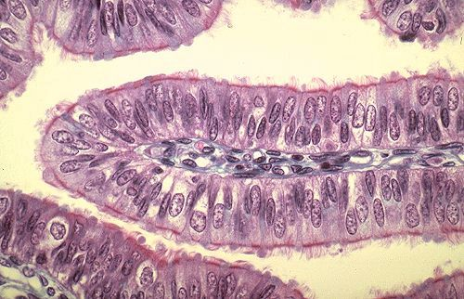
Enfin, dans d'autres épithéliums cylindriques simples, le pôle apical des cellules est modifié par la présence de cils, structures très spécialisées et douées de mouvements propres. Les cils plongent dans la lumière limitée par l'épithélium et assurent le brassage des substances qui s'y trouvent. L'exemple choisi est celui de la trompe utérine. Son épithélium est composé de cellules cylindriques. Les noyaux sont situés à des hauteurs différentes. Le pôle apical des cellules est couvert de stries, plus épaisses, plus longues, plus irrégulières et moins nombreuses que celles d'un plateau strié. Elles aboutissent toutes à une ligne dense intracellulaire et discontinue, la plaque basale.

Slide 13
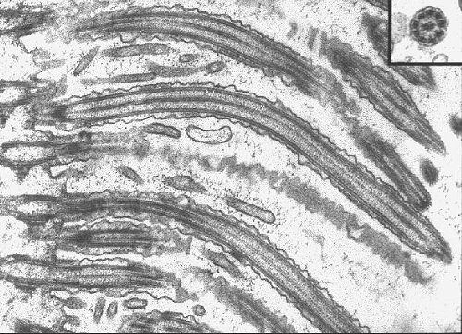
Le cil en microscopie électronique a une structure complexe. Chaque cil débute dans la cellule par un corpuscule basal qui, avec ses voisins, forme la plaque basale. Au corpuscule basal fait suite la tige du cil, longue expansion cellulaire, enveloppée par la membrane plasmique; le corpuscule basal et le cil lui-même sont formés d'un assemblage très complexe de microtubules. Cette complexité est mieux comprise dans une coupe transversale comme celle présentée dans le coin supérieur gauche de l'image. Il existe deux microtubules centraux; les autres sont agencés en neuf doublets périphériques.

Slide 14
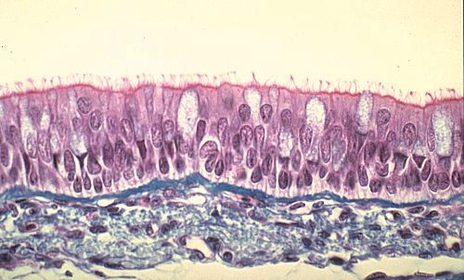
L'épithélium cylindrique pseudostratifié des voies respiratoires est un épithélium de revêtement dont les cellules sont sinueuses et imbriquées les unes dans les autres. Les noyaux sont situés à des hauteurs différentes, souvent dans une dilatation cellulaire; en coupe ils semblent donc superposés, ce qui donne l'impression d'une stratification. Cette impression est renforcée par la présence de petites cellules régénératrices, coincées entre les cellules cylindriques, au niveau de leur pôle basal.

Slide 15
L'épithélium pseudostratifié des voies respiratoires est particulièrement caractéristique dans la trachée. Il borde la cavité de l'organe, située dans la partie supérieure du cliché, et repose sur un chorion. Il est toujours cilié; le pôle apical contient par conséquent une ligne dense, la plaque basale. Les noyaux ne sont pas seulement à des hauteurs différentes, ils sont superposés. Entre les cellules ciliées se trouvent quelques cellules dont le pôle apical contient une goutte de mucigène.
L'épithélium de revêtement pseudostratifié des voies respiratoires est donc constitué de cellules cylindriques ciliées dont la forme est particulière et dont les noyaux sont superposés. Entre les cellules ciliées se trouvent quelques cellules glandulaires et quelques petites cellules de réserve.

Slide 16
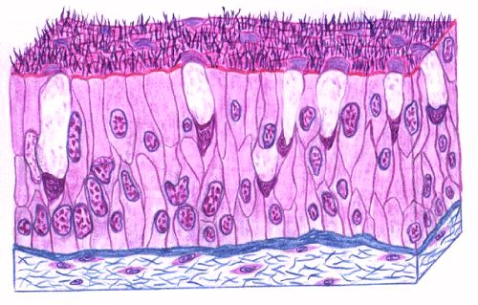
Schéma d'épithélium de revêtement pseudostratifié des voies respiratoires (remarquer la disposition spatiale des cellules dans l'épithélium cylindrique pseudostratifié).

Slide 17
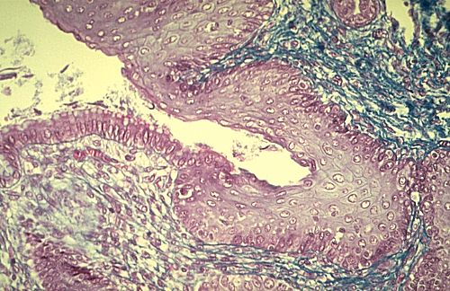
Le passage d'un organe à l'autre est souvent marqué par la transition entre deux types d'épithélium. Cette transition peut être brusque ou progressive.
La transition entre l'oesophage et l'estomac est brusque. On reconnaît, à droite et en haut, l'épithélium de revêtement pluristratifié pavimenteux épidermoïde qui limite la cavité de l'oesophage. Il est brusquement remplacé, à gauche, par un épithélium de revêtement cylindrique simple à différenciation glandulaire, l'épithélium gastrique.

Slide 18
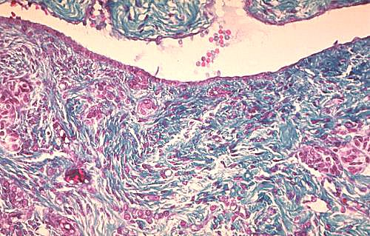
La transition entre le péritoine et l'ovaire est progressive. A gauche, l'épithélium qui limite la cavité est un épithélium cubique simple. Ses cellules sont progressivement remplacées par des cellules pavimenteuses qui appartiennent à l'épithélium péritonéal.

Slide 19
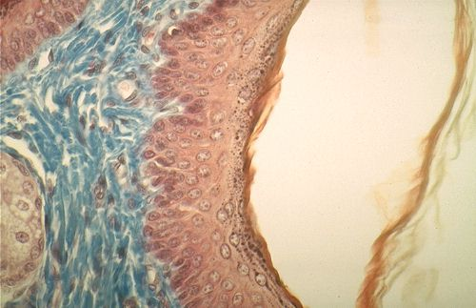
Epithélium pavimenteux stratifié épidermique.

Slide 20
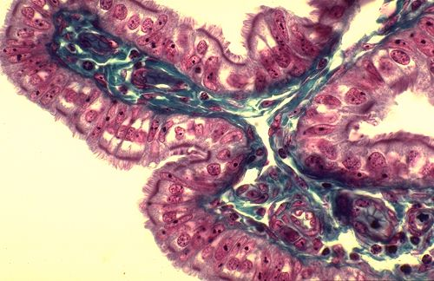
Epithélium cylindrique simple cilié.

Slide 21
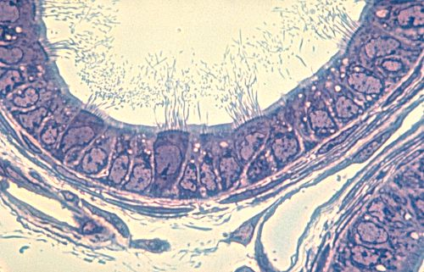
Epithélium cylindrique simple avec des cellules ciliées et d'autres cellules présentant des microvillosités.

Slide 22
Les épithéliums glandulaires
L'épithélium glandulaire est, comme l'épithélium de revêtement, formé de cellules étroitement associées sans interposition de structure et maintenues entre elles par des systèmes de jonction. Cependant, toutes ses cellules sont spécialisées pour produire une ou plusieurs substances spécifiques en grande quantité.
L'épithélium glandulaire dérive toujours d'un épithélium de revêtement. Il est d'abord un simple bourgeon qui s'enfonce dans les tissus sous-jacents. Ce bourgeon s'accroît progressivement et son évolution diffère selon le type de glande qu'il produira.
Certains bourgeons (A) restent attachés à leur épithélium d'origine. Ils se creusent dans leur partie centrale de telle sorte que les produits synthétisés par leurs cellules sont déversés dans le milieu extérieur par l'intermédiaire d'un canal. De telles glandes sont dites exocrines.
D'autres bourgeons (B), très tôt au cours de leur évolution, se dissocient de leur épithélium d'origine mais acquièrent des rapports très étroits avec les vaisseaux sanguins dans lesquels ils déverseront leur produit. De telles glandes sont dites endocrines.
Les épithéliums glandulaires sont donc répartis en deux grands groupes, selon leur origine, leur structure et leur fonction. Les glandes exocrines possèdent un système excréteur, qui les relie à un épithélium de revêtement, et déversent leur produit dans le milieu extérieur. Les glandes endocrines ne possèdent pas de système excréteur et déversent leur produit dans le sang, donc dans le milieu intérieur.

Slide 23
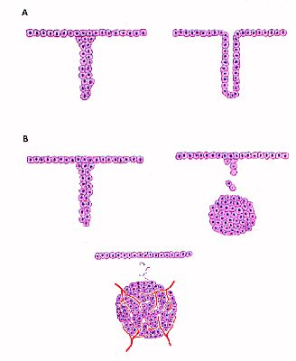

Slide 24
Les glandes exocrines
Toute glande exocrine est formée de cellules qui déversent leur produit dans une cavité drainée vers le milieu extérieur. Ses cellules sont très nettement polarisées. Leur pôle apical, orienté vers la lumière, contient le produit de sécrétion. Leur pôle basal contient le noyau et la majorité des organites cellulaires.
L'aspect des cellules sécrétrices dépend de la nature du produit qu'elles sécrètent.

Slide 25
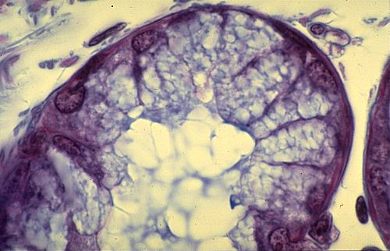
Lorsque la cellule produit du mucigène, précurseur du mucus, elle est dite muqueuse. Son pôle apical contient des gouttelettes qui sont claires dans les colorations histologiques habituelles, parce que le mucigène est peu coloré. L'aspect du pôle basal varie. Si la cellule est pleine de mucigène, comme ici, le noyau est aplati contre la membrane plasmique du pôle basal.

Slide 26
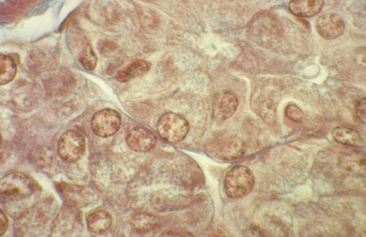
Dans les cellules muqueuses jeunes, la quantité de mucigène est moins importante, le noyau est rond ou ovale et détaché de la membrane plasmique.

Slide 27
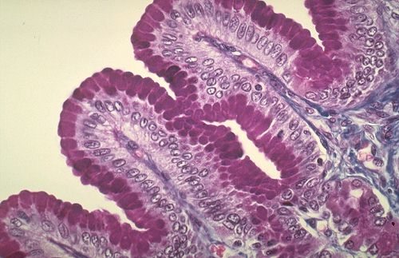
Le mucigène est riche en glucides. Dans cet épithélium cylindrique simple de l'estomac, que nous avons déjà décrit, le mucigène est coloré en rouge.

Slide 28
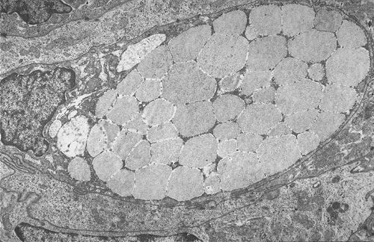
Les vésicules de mucigène en microscopie électronique ont un contenu peu dense aux électrons. Elles sont de taille variable et tassées les unes contre les autres. Les autres organites sont refoulés contre la membrane plasmique ou autour du noyau, situé au pôle basal.

Slide 29
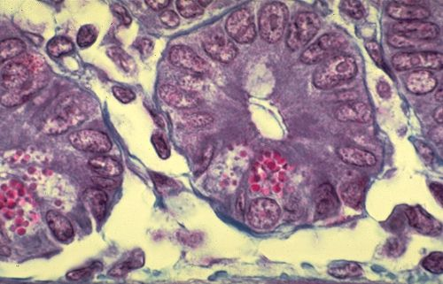
Lorsque la cellule exocrine produit d'autres substances que du mucigène, sa sécrétion est dite séreuse. Quand elle sécrète des protéines, et que celles-ci ne sont pas extraites au cours de la préparation, l'aspect du pôle apical est granulaire. Le noyau arrondi est situé au pôle basal dans une région plus basophile. Le nombre et la taille des granules dépendent du type et de l'état fonctionnel de la cellule.

Slide 30
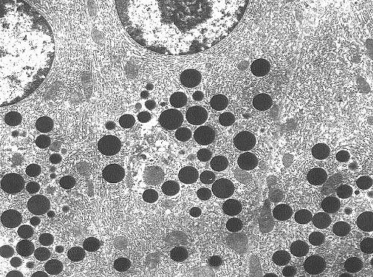
L'aspect granulaire est dû à la présence des grains de sécrétion bien visibles en microscopie électronique. Chaque grain est produit au niveau du réticulum endoplasmique rugueux et du système de Golgi et quitte la cellule par exocytose. La basophilie du pôle basal provient de sa grande richesse en réticulum endoplasmique rugueux.

Slide 31
Les glandes exocrines sont classées en cinq groupes
Les cellules glandulaires isolées
La cellule glandulaire isolée est évidemment la forme glandulaire la plus simple. Il s'agit d'une cellule sécrétant du mucigène, isolée dans un épithélium de revêtement cylindrique simple. Le mucigène, en s'accumulant dans son pôle apical, l'élargit considérablement et donne à la cellule la forme d'un calice, d'où son nom de cellule caliciforme. Le pied du calice est dense et s'insinue entre les cellules épithéliales voisines.
Dans cette image, quelques cellules caliciformes se trouvent entre les cellules cylindriques à plateau strié de l'épithélium intestinal. Certaines sont ouvertes et laissent échapper leur produit de sécrétion qui devient un film de mucus à la surface de l'épithélium. Lorsqu'elles ont expulsé leur produit, ces cellules meurent.

Slide 32
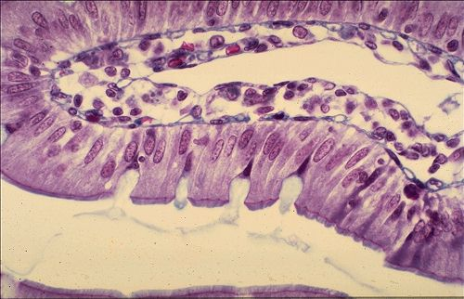

Slide 33
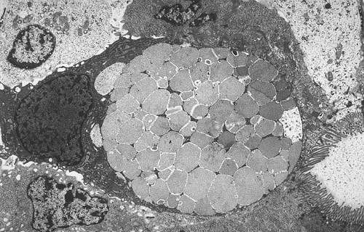
Une cellule caliciforme en microscopie électronique. Le pied du calice contient le noyau et le reste des organites cellulaires.

Slide 34
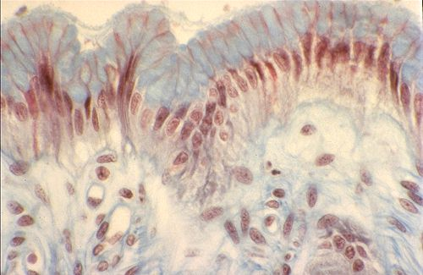
Les feuillets glandulaires
Les épithéliums cylindriques simples dont toutes les cellules produisent du mucus sont en même temps épithéliums de revêtement et épithéliums glandulaires. Ils se nomment feuillets glandulaires. On les trouve dans l'estomac et dans l'endocol utérin. L'épithélium gastrique, représenté ici, est fait de hautes cellules dont le pôle apical est toujours occupé par une goutte de mucigène. Le mucus qu'elles produisent est différent du mucus produit par les cellules caliciformes

Slide 35
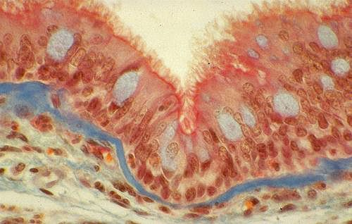
Glande intraépithéliale
Dans l'épithélium pseudostratifié des voies respiratoires, quelques cellules caliciformes forment parfois, avec quelques cellules ciliées, la paroi d'une petite invagination qui reste incluse dans l'épithélium. Ces invaginations se nomment glandes intra-épithéliales; elles ne se retrouvent nulle part ailleurs.

Slide 36
Les trois glandes que nous venons de voir sont formées de cellules à sécrétion muqueuse et sont localisées dans un épithélium de revêtement.
Les autres types de glandes exocrines proviennent de bourgeons épithéliaux qui se sont enfoncés dans le chorion puis creusés d'une cavité centrale.
Ce sont les glandes tubuleuses et les glandes acineuses.

Slide 37
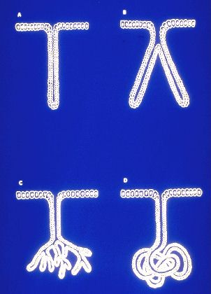
Glandes tubuleuses
Les glandes tubuleuses ont la forme de tubes.
Dans ce schéma des différentes formes de glandes tubuleuses, on distingue les glandes tubuleuses simples (A), les glandes tubuleuses ramifiées (B), les glandes tubuleuses composées (C) et les glandes tubuleuses pelotonnées (D).

Slide 38
La glande tubuleuse de Lieberkühn (glande tubuleuse simple de l’intestin grêle) en coupe transversale a l'aspect d'une plage arrondie percée d'une cavité centrale régulière. Les cellules sont cylindriques. Leur noyau est basal et leur sécrétion éventuelle occupe le pôle apical, orienté vers la lumière.
Dans cette image, d'une coupe qui passe par le fond des glandes, la sécrétion séreuse de certaines cellules se traduit par des grains; dans d'autres cellules, la sécrétion est muqueuse et se présente sous la forme de vésicules. La cellule désignée par une flèche est une cellule en mitose.

Slide 39
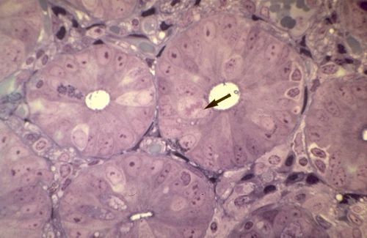

Slide 40
La glande tubuleuse est dite ramifiée lorsque plusieurs tubes s'abouchent à l'épithélium de revêtement par le même collet.
Les glandes pyloriques en sont un exemple. Situées dans le pylore, région terminale de l'estomac qui se continue avec le duodénum, elles sont courtes et sinueuses. Leur lumière est plus large et plus irrégulière que celle de la glande de Lieberkühn. Toutes les cellules sécrètent du mucus. A plusieurs endroits on voit l'abouchement des glandes au feuillet glandulaire de la paroi gastrique.

Slide 41
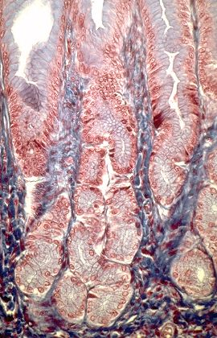

Slide 42
La glande tubuleuse composée, appelée aussi tubulo-acineuse, est en fait une variante de la précédente. La glande duodénale de Brunner en est un exemple. Elle est composée d'un tube dont l'extrémité est ramifiée. Le tube lui-même se trouve entre les glande tubuleuses simples de Lieberkühn. Ses ramifications dilatées et anastomosées entre elles forment de petits amas glandulaires. Toutes les cellules, celles du tube et celles de ses ramifications, sont les mêmes et produisent du mucus; la lumière est large et irrégulière.

Slide 43
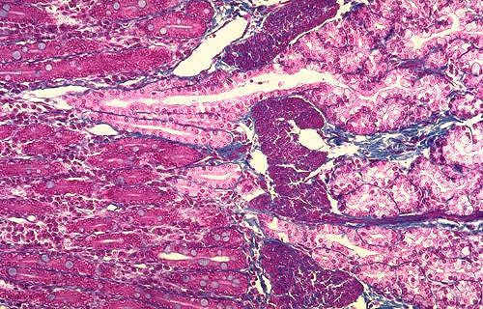

Slide 44
La glande sudoripare est un exemple de glande tubuleuse pelotonnée. Elle est formée d'un long tube qui se détache de l'épiderme et s'enfonce profondément dans le derme. A son extrémité, il se pelotonne pour former le glomérule, seule partie sécrétrice de la glande. Une coupe dans cette partie contournée du tube passera nécessairement à travers plusieurs segments et le profil des coupes aura les aspects les plus divers.
Seules les coupes rigoureusement transversales permettent d'apprécier la largeur et l'irrégularité de la lumière. Les cellules qui la bordent ont un cytoplasme clair. La portion excrétrice du tube n'est pas sécrétrice. Elle est plus étroite que le glomérule. Sa petite lumière est limitée par un épithélium cubique bi-stratifié (flèche).

Slide 45
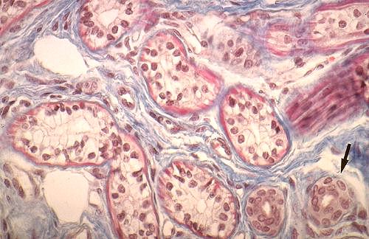

Slide 46
Glandes acineuses
Les glandes tubuleuses sont des glandes relativement simples. Les glandes acineuses sont plus complexes. Elles sont petites ou forment des organes glandulaires volumineux comme les glandes salivaires et le pancréas.
Toute glande acineuse est composée d'un canal dont les extrémités sont dilatées comme des raisins dans leur grappe. Seules les dilatations, appelées acini, sont sécrétrices. Le canal est excréteur; il peut être très court dans les petites glandes ou, au contraire, être long et très ramifié dans les glandes plus importantes.

Slide 47
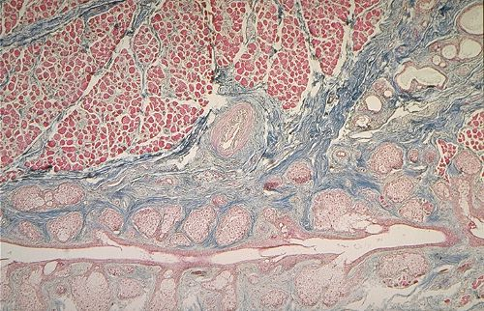
La glande acineuse est très rarement composée d'un acinus unique et d'un très court canal; elle est habituellement plus complexe. La glande sébacée est une glande acineuse dont les acini s'abouchent par un très court segment à un canal unique. Dans la glande sébacée des paupières, dite de Meibomius et représentée ici, le canal est rectiligne et les acini s'abouchent tout au long de sa paroi. Ailleurs, autour des follicules pileux, les acini sont disposés en couronne autour d'un petit canal central.

Slide 48
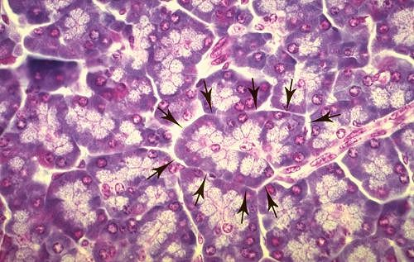
Les glandes acineuses volumineuses ont un canal excréteur important dont les ramifications sont très nombreuses et deviennent de plus en plus fines, au fur et à mesure que l'on s'éloigne de son point d'abouchement. Chaque fine ramification se termine par un ou plusieurs acini sécréteurs. Une coupe quelconque dans l'organe passera nécessairement dans la masse des acini, tassés les uns contre les autres, et par un nombre réduit de canaux excréteurs. La limite externe d'un acinus est désignée par des flèches.

Slide 49
L'aspect des acini varie en fonction du type de sécrétion. A ce point de vue on distingue les glandes acineuses séreuses, les glandes acineuses muqueuses et les glandes acineuses mixtes.

Slide 50
L'acinus séreux est formé de cellules pyramidales. Leur pôle apical contient les produits de sécrétion ou leur trace. Le pôle basal est très basophile et contient un noyau rond, nettement détaché de la membrane plasmique. La lumière centro-acineuse est très étroite. En coupe longitudinale elle a la forme d'une fente. Dans le pancréas, elle est occupée par des cellules centro-acineuses. Elles sont appliquées contre le pôle apical des cellules sécrétrices et peuvent être considérées comme le début du canal excréteur. Hors de l'acinus, celui-ci est formé de cellules aplaties qui limitent une lumière étroite, à peine plus large que la lumière centro-acineuse.

Slide 51
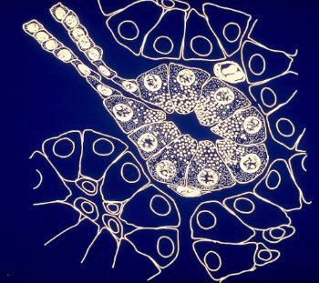

Slide 52
On retrouve la plupart des aspects qui viennent d'être schématisés dans cette image d'acinus séreux pancréatique. Les cellules sont pyramidales; leur noyau est au pôle basal; les gros grains de sécrétion sont au pôle apical. Elles délimitent une lumière centro-acineuse très étroite qui parcourt tout l'acinus de droite à gauche et aboutit à un petit canal coupé transversalement. Deux cellules centro-acineuses, aplaties et en continuité avec l'épithélium du canal, réduisent la lumière de l'acinus. Le canal, bordé par de petites cellules aplaties, contient des produits de sécrétion.

Slide 53
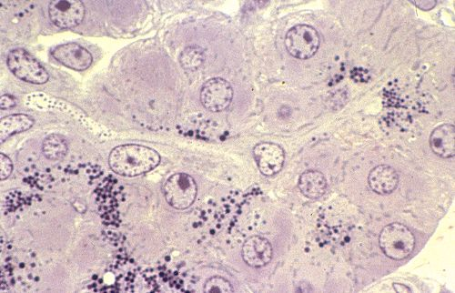

Slide 54
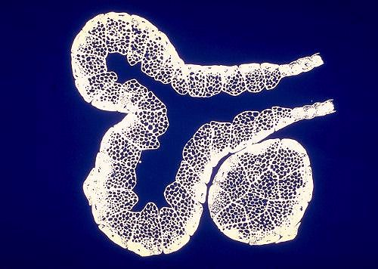
L'acinus muqueux est formé de cellules pyramidales à contenu vacuolaire. Leur noyau est aplati, au pôle basal, contre la membrane plasmique. Leur lumière est large et irrégulière. La transition entre la portion sécrétrice et la portion excrétrice est brusque; dès la fin de l'acinus, la lumière du canal excréteur est délimitée par de petites cellules cubiques.

Slide 55
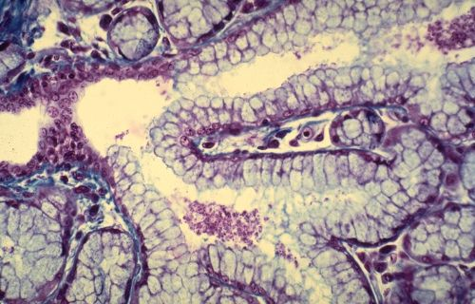
Dans cette image d'une coupe de glande œsophagienne, la structure de l'acinus muqueux est évidente. Sa lumière est large et irrégulière. La transition entre sa partie sécrétrice et sa partie excrétrice est brusque. Dans toutes les cellules glandulaires, le cytoplasme est vacuolaire et le noyau est tassé contre la membrane plasmique.

Slide 56
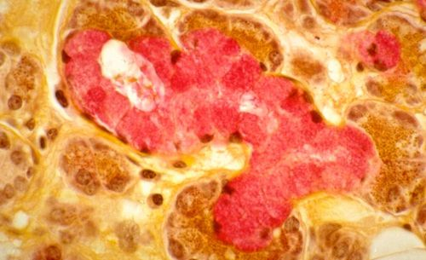
On trouve l'acinus mixte dans les glandes salivaires. La masse de l'acinus est composée de cellules muqueuses, dont le mucigène est bien mis en évidence par la technique P.A.S. Les cellules séreuses sont disposées en demi-lune autour des cellules muqueuses.

Slide 57
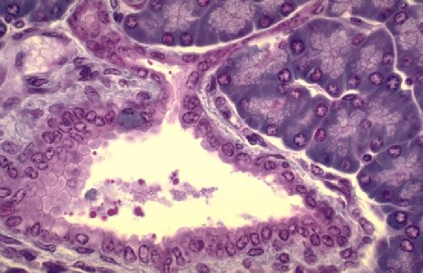
L'aspect du canal excréteur d'une glande acineuse dépend essentiellement de son diamètre. Son épithélium est d'abord cubique simple, dans la plupart des glandes acineuses, mais commence par un segment pavimenteux dans l'acinus pancréatique. Au fur et à mesure que les petits canaux confluent, les canaux plus volumineux qui en résultent acquièrent progressivement un épithélium plus épais, cylindrique simple puis stratifié. La coupe, dans cette préparation, passe par un canal de taille moyenne qui reçoit deux canalicules plus petits.

Slide 58
La plupart des acini sont donc séreux ou muqueux. On peut les différencier par l'aspect de leurs cellules, la forme de leur cavité et la jonction entre portions sécrétrice et excrétrice.

Slide 59
L'acinus muqueux est formé de cellules pyramidales à contenu vacuolaire. Leur noyau est aplati, au pôle basal, contre la membrane plasmique. Leur lumière est large et irrégulière. La transition entre la portion sécrétrice et la portion excrétrice est brusque; dès la fin de l'acinus, la lumière du canal excréteur est délimitée par de petites cellules cubiques.

